Slide 1
Selección del sitio para ubicar un centro de producción

Slide 2
Métodos más comunes

Slide 3

Enfoque en las materias primas y los mercados que se atienden
Entrada y salida de MP y productos terminados:
Aspectos comunes que afectan el movimiento de los insumos y salidas:
Costo y disponibilidad de medios de transporte
Impacto que tiene en:
Costo de Ventas
Gastos de operación

Slide 4

Información mínima necesaria que obtener:
Localización de las fuentes de abastecimiento de cada una de las materias primas
Disponibilidad:
Cantidad
Tiempo
Precios
Condiciones de Venta
Tarifas de transporte

Slide 5

Disponibilidad de sub – ensambles
Circuitos electrónicos
Componentes importantes que nosotros no fabricamos
Ejemplos:
Sistemas hidráulicos de potencia
PLC´s
Características de la fuente:
Estáticas
Dinámicas

Slide 6
Fuentes de materias primas
Estáticas:
Son aquellas que tienen un alto “compromiso” con la producción o extracción de materias primas específicas
Altas inversiones de activos fijos
Fuentes de materiales en zonas específicas
Es muy difícil que se re ubique la fuente
Dinámicas:
Fuentes que son totalmente dependientes de la ubicación de la planta y no hay dificultad que se muevan hacia la nueva instalación

Slide 7
¿Proveedor local vs. importar?
Ventajas y desventajas
Precio de venta
Tarifas de transporte
Volúmenes de compra
Tiempos de entrega
Confiabilidad
Qué proveedor nos ofrece mayor valor agregado
¿Se apega a nuestra Estrategia competitiva?
¿Los clientes están dispuestos a pagar por este valor?

Slide 8
Oferta de mano de Obra
Disponibilidad:
Capital humano
Distribución etaria
Características
Niveles educativos
Competencias
Tecnificación

Slide 9
Legislación Laboral
Leyes que rigen las relaciones laborales
Reglamentos de trabajo
Salud y seguridad ocupacional
Prestaciones y cargas sociales
Situación política con relación al capital humano
Costo de vida

Slide 10
Energía
Fuentes de energía
Huella de carbono
Estabilidad del suministro
Costos
Especificaciones técnicas
Penalizaciones y restricciones
Contratos de largo plazo (mercado Mayorista)

Slide 11

Telecomunicaciones
Proveedores nacionales - internacionales
Estabilidad del suministro
Costos
Especificaciones técnicas
Penalizaciones y restricciones
Contratos de largo plazo
Acceso y caudal de datos

Slide 12
Agua
Fuentes:
Para proceso
Para consumo humano
Costos
Manejo de desechos en el agua:
Industriales
De uso humano
Regulación de presencia de desechos y contaminantes

Slide 13

Clima
Humedad relativa y temperaturas máximas y mínimas
Necesidades de aislamiento o ventilación
Predominancia de los vientos
Estaciones climáticas:
Primavera
Verano
Otoño
Invierno
Horas de sol promedio por día

Slide 14

Entorno de la planta
Política local
Servicios gubernamentales
Policía
Bomberos y legislación de prevención y mitigación de riesgos
Infraestructura vial y de comunicaciones terrestres
Abastecimiento de agua y drenajes
Impuestos locales
Presupuesto municipal
Fuentes de ingresos
Eficiencia de manejo del territorio

Slide 15
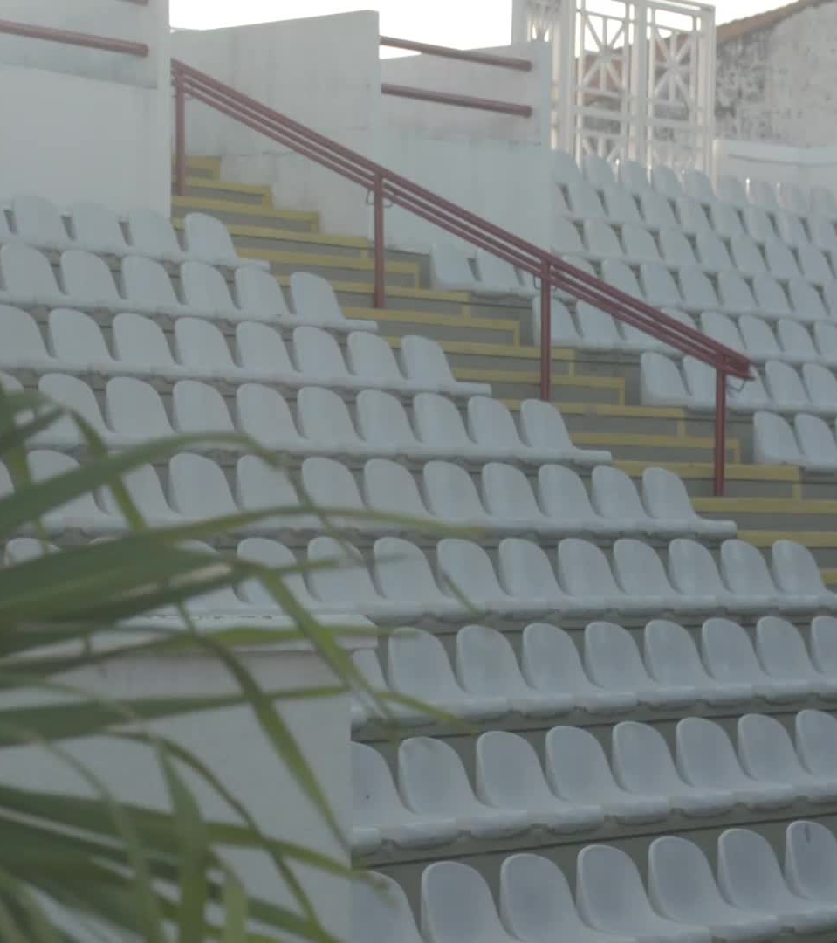
¿Cómo hago para localizar el lugar idóneo para instalar mi infraestructura?

Slide 16





Factores

Slide 17
Ponderación

Slide 18
Factores y Ponderación
Cada organización desarrolla los propios
Son subjetivos, hasta cierto punto
Requieren de un “comité” para establecer el nivel de importancia para el negocio
Si son consistentes, son útiles
Pueden adaptarse a las necesidades del momento

Slide 19

Centro de Gravedad
Modelo matemático que relaciona dos variables:
Distancia por recorrer
Volumen de ventas
Tamaño de la población objetivo
Mercado potencial
O cualquier otra que sea de interés
Establece las coordenadas que relacionan las dos variables seleccionadas

Slide 20
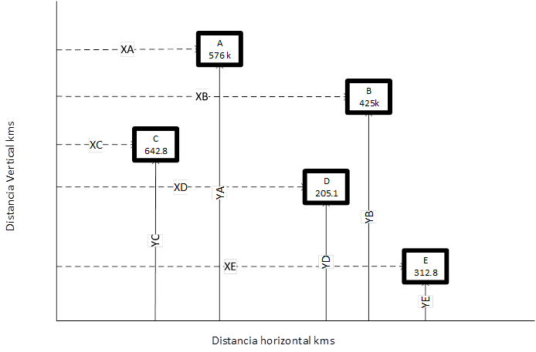
Centro de Gravedad

Slide 21
Hoja de cálculo

Slide 22
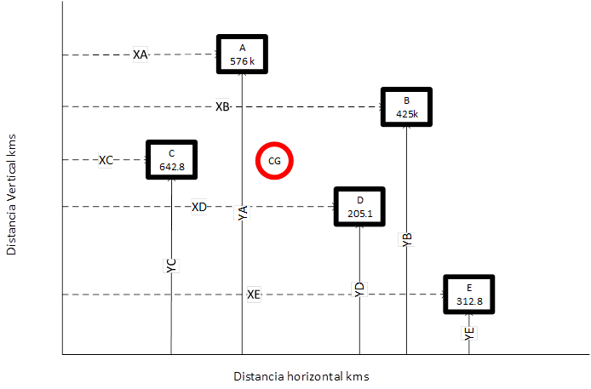
Ubicación de la Planta por el método de Centro de Gravedad
X cg: 70kms del origen
Y cg: 70kms del origen

Slide 23

Punto de Equilibrio
Trata de determinar la “mejor ubicación” basado en aquella localidad en la cual se alcanza más rápido el punto de equilibrio
Relaciona:
Volumen de ventas esperadas (ingresos)
Costos fijos
Costos Variables

Slide 24
Ejemplo
Con los costos establecidos y las relaciones entre ingresos y egresos, el sitio D es
el que más rápido alcanza el punto de equilibrio

Slide 25
Otros aspectos a considerar
Otros centros de producción de la zona
Tendencias políticas
Salarios emocionales
Costumbres de la zona
Ferias
Fiestas locales
Horas laborales

Slide 26

Cuando ya se ha tomado la decisión del lugar seleccionado, deberán considerarse otros factores adicionales, ya específicos de nuestros requerimientos.

